Slide 1
Recursos jurídics en línia CRAI UB

Slide 2
Recursos jurídics en línia
Com a recursos jurídics ens referim als recursos que podem consultar en línia i que ens serveixen per a localitzar normativa i jurisprudència aplicable a l’àmbit català, espanyol i europeu.
CRAI Dret
Febrer 2021

Slide 3
Disposem de recursos jurídics en línia...
d’accés obert:
Bases de dades creades per les diferents institucions públiques d’on emanen les fonts legals, com son les pàgines web de les administracions i les pàgines dels diferents Butlletins oficials.
d’accés restringit:
Productes d’editorials especialitzades en l’àmbit jurídic.
Requereixen subscripció de pagament.
Ofereixen tractament de les dades, indexació, valoracions, relacions entre les fonts jurídiques...
En aquest document presentem: les principals bases de dades jurídiques en obert (els Butlletins oficials) i les tres principals bases de dades d'accés restringit.
CRAI Dret
Febrer 2021

Slide 4
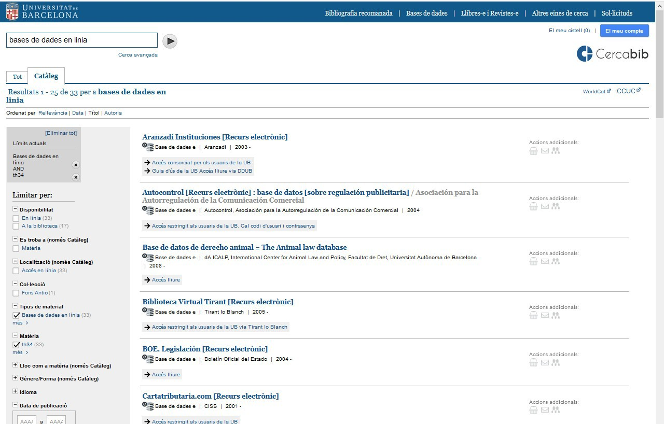
El catàleg del CRAI ofereix accés a 33 bases de dades en línia, etiquetades com a matèria Dret #th34
A la llista trobem indexades, tant les bases de dades jurídiques d’accés obert com les d’accés restringit als usuaris UB:
CRAI Dret
Febrer 2021

Slide 5
Bases de dades d’accés obert:
Àmbit català
DOGC: https://dogc.gencat.cat/ca/inici Portal jurídic Catalunya:
https://portaljuridic.gencat.cat/ca/inici
Butlletins oficials de les Províncies: https://www.boe.es/legislacion/otros_diarios_oficiales.php#boletines_pro vinciales
Àmbit espanyol
BOE: https://www.boe.es/
CENDOJ: https://www.poderjudicial.es/search/indexAN.jsp
Àmbit europeu
EUR-Lex: https://eur-lex.europa.eu/homepage.html?locale=es
CRAI Dret
Febrer 2021

Slide 6
El Diari Oficial de la Generalitat de Catalunya (DOGC)
Mitjà de publicació oficial de les lleis de Catalunya i de les normes, disposicions de caràcter general, acords, resolucions, edictes, notificacions, anuncis i altres actes del Govern i de l’Administració de la Generalitat. Així com d’altres organismes o administracions públiques, i particulars, quan així estigui previst a l’ordenament jurídic.
El DOGC es publica en dues edicions separades en català i en castellà. Les normes amb rang de llei s'hi publiquen també en aranès, així com les disposicions i els actes que afecten exclusivament l'Aran.
Totes tres versions dels documents tenen caràcter oficial.
El seu contingut s'estructura en sis seccions:
Disposicions Càrrecs i personal
Anuncis de la Generalitat de Catalunya Anuncis de l’Administració local Anuncis de l’Administració de justícia Anuncis diversos
CRAI Dret
Febrer 2021

Slide 7
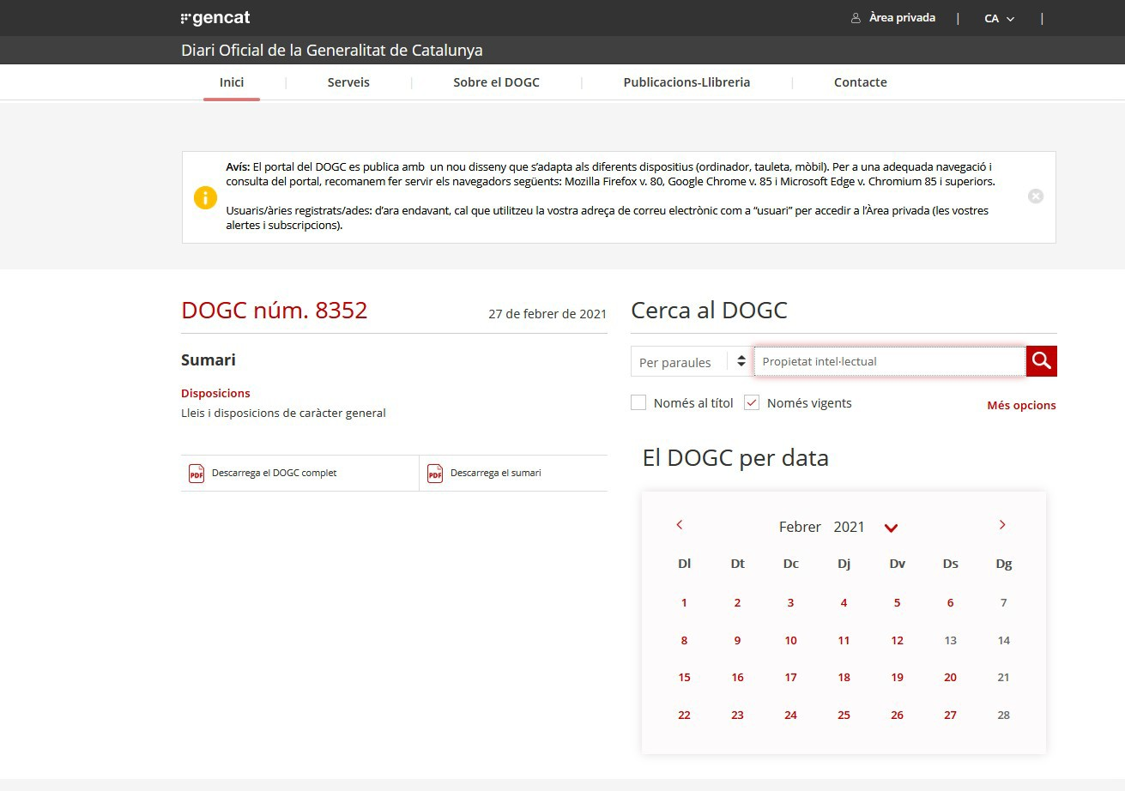

DOGC: Cerca
Concepte de cerca: “propietat intel·lectual”

Slide 8
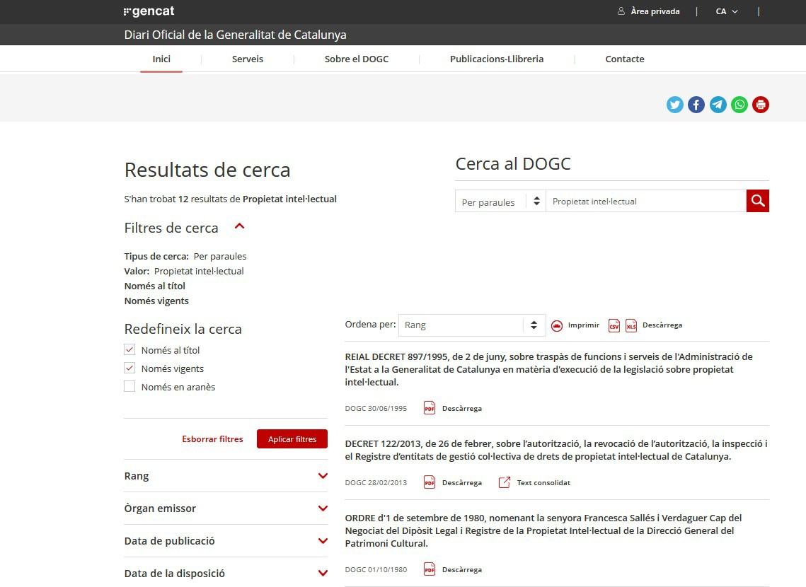
DOGC: Resultats
Ens dona com a resultat totes les normes de qualsevol rang on aparegui el concepte “propietat intel·lectual”, aprovades pels diferents organismes de la Generalitat de Catalunya
Pàgina de resultats amb possibilitat d'aplicar filtres per anar delimitant els resultats

Slide 9
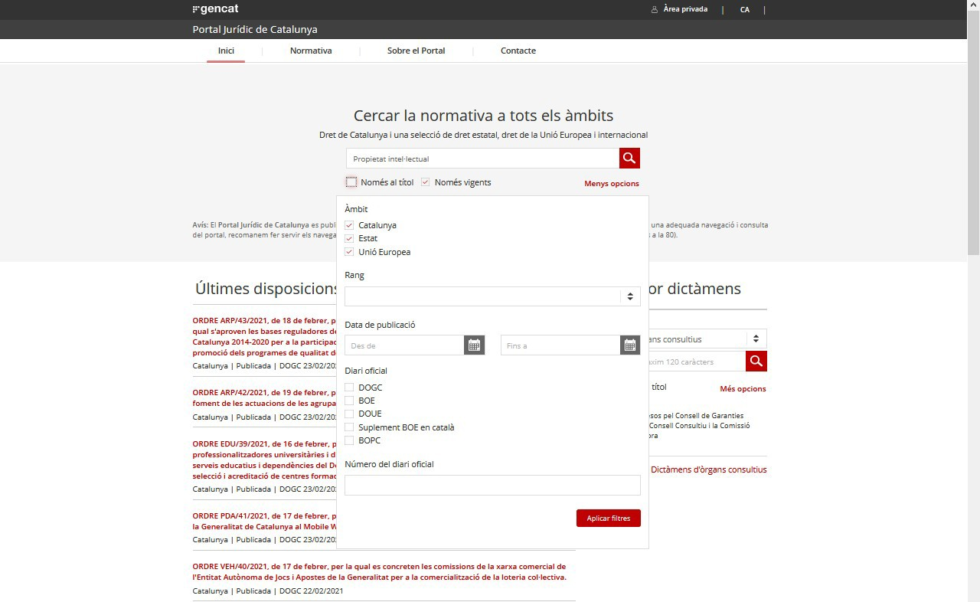
Portal jurídic de Catalunya
Proporciona accés al dret vigent a Catalunya, així com un seguit de serveis d’informació amb la finalitat de facilitar l’accés i la consulta de la normativa actualitzada.
Concepte de cerca: “propietat intel·lectual”
Ofereix l’opció de cercar normativa vigent a Catalunya d’àmbit català, de l’Estat, i Europeu.
CRAI Dret
Febrer 2021

Slide 10
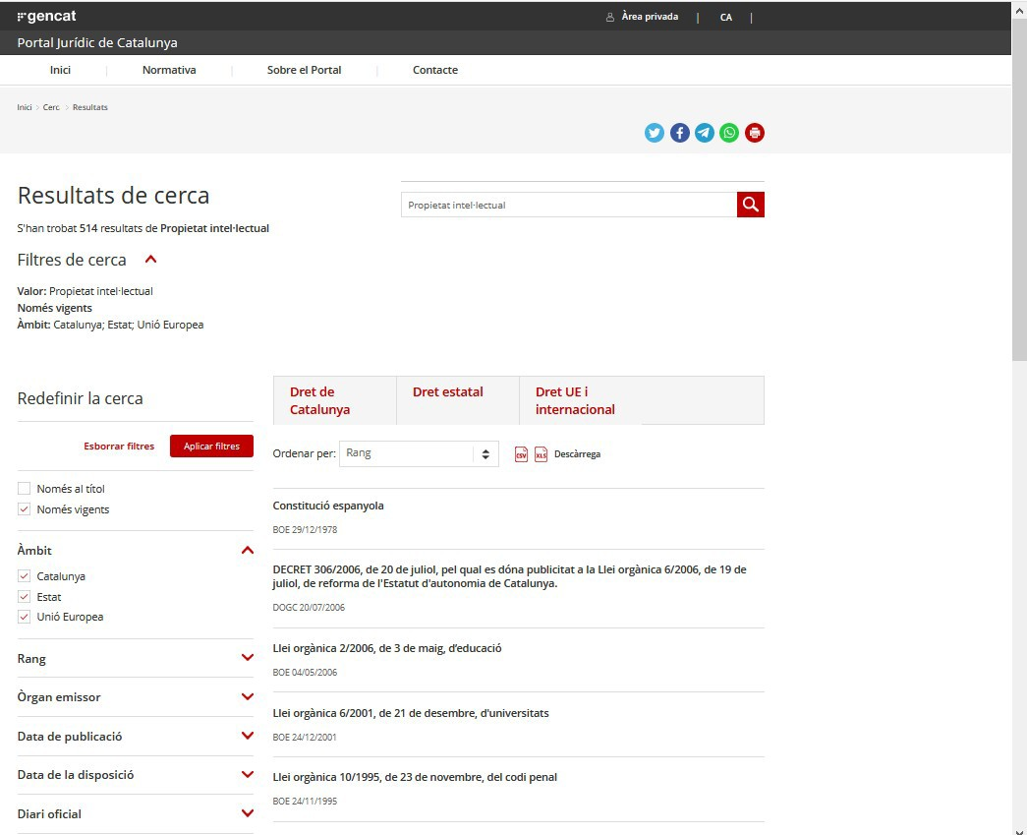
Portal jurídic de Catalunya: Resultats
Obtenim com a resultat la normativa aplicable a Catalunya, emanada de l’administració catalana, l’estatal i d’organismes de la UE i internacionals.
Opcions per a filtrar els resultats

Slide 11
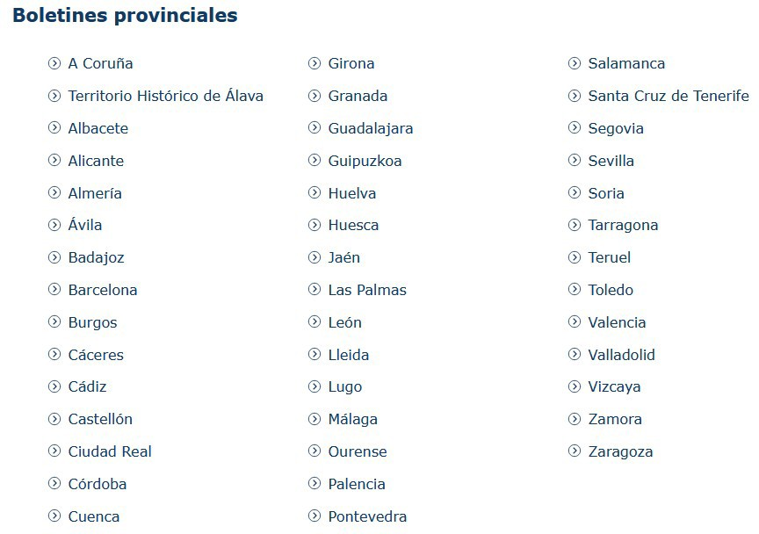
Butlletins oficials de les províncies
El Butlletí Oficial de la Província és el diari oficial on es publiquen les disposicions de caràcter general i les ordenances. Així com els actes, edictes, acords, notificacions, anuncis i d’altres resolucions de les administracions públiques i de l’Administració de justícia d’àmbit territorial provincial, quan ho prevegi així una disposició legal o reglamentària.
Els butlletins oficials de les províncies els gestionen les Diputacions Provincials. En aquests butlletins trobem entre d’altra normativa, les ordenances municipals dels diferents ajuntaments de la província.

Slide 12
Butlletí oficial de la Província de Barcelona (BOPB)
El Butlletí Oficial de la Província de Barcelona (BOPB) és una publicació de caràcter oficial, que gestiona la Diputació de Barcelona mitjançant el Servei del Butlletí Oficial de la Província de Barcelona i altres Publicacions Oficials.
El BOPB és el diari oficial on es publiquen les disposicions de caràcter general, i les ordenances, actes, edictes, acords, notificacions, anuncis i la resta de resolucions de les administracions públiques i de l'Administració de Justícia d'àmbit territorial provincial de Barcelona, quan així estigui previst en una disposició legal o reglamentària.
Podran publicar-se, també, altres actes o anuncis que aquestes administracions o anunciants particulars ordenin inserir.
El BOPB és, per tant, un dels instruments d'informació pública que utilitzen el conjunt de les administracions públiques que operen en l'àmbit geogràfic provincial per donar a conèixer la seva gestió, fer-la més transparent i permetre la participació dels ciutadans.

Slide 13
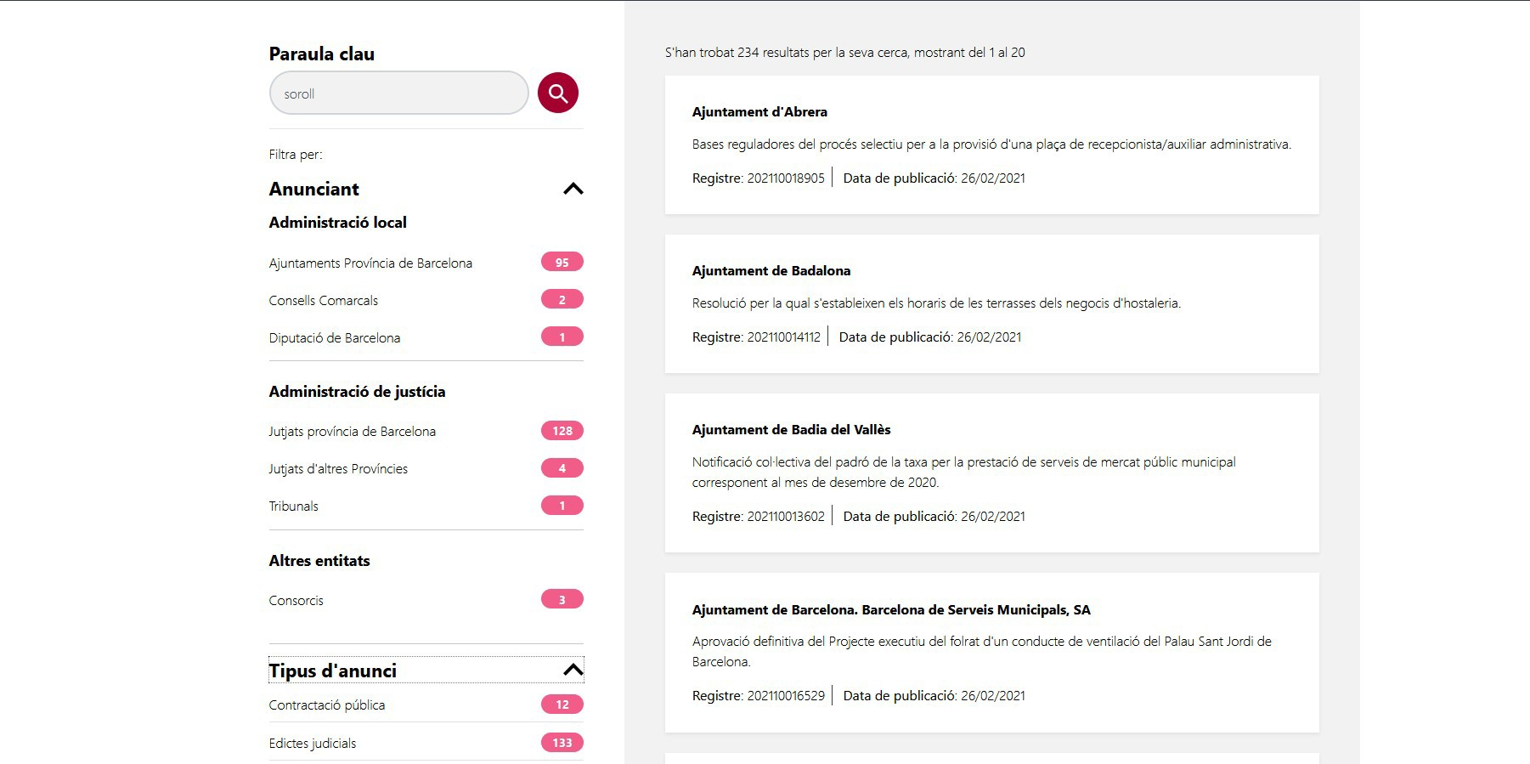
BOPB: Cerca i resultat
Terme de cerca “soroll”

Slide 14
Butlletí Oficial de l’Estat BOE
De conformitat amb el Reial decret 181/2008 de 8 de febrer, el "Butlletí Oficial de l'Estat" diari oficial de l'Estat espanyol, és el mitjà de publicació de les lleis, les disposicions i els actes d'inserció obligatòria.
Al "Butlletí Oficial de l'Estat" es publiquen:
Les disposicions generals dels òrgans de l'Estat i els tractats o els convenis internacionals.
Les disposicions generals de les Comunitats Autònomes, de conformitat amb les disposicions dels Estatuts d'Autonomia i de les normes amb rang de llei dictades per al desenvolupament d'aquests estatuts.
Les resolucions i els actes dels òrgans constitucionals de l'Estat, de conformitat amb les disposicions de les respectives lleis orgàniques.
Les disposicions que no siguin de caràcter general, les resolucions i els actes dels departaments ministerials i d'altres òrgans de l'Estat i de les Administracions públiques, quan una llei o un reial decret així ho estableixin.
Les convocatòries, les citacions, les requisitòries i els anuncis, quan una llei o un reial decret així ho estableixin.
El Consell de Ministres podrà acordar excepcionalment la publicació d'informes, de documents o de comunicacions oficials, la difusió de les quals sigui considerada d'interès general.

Slide 15
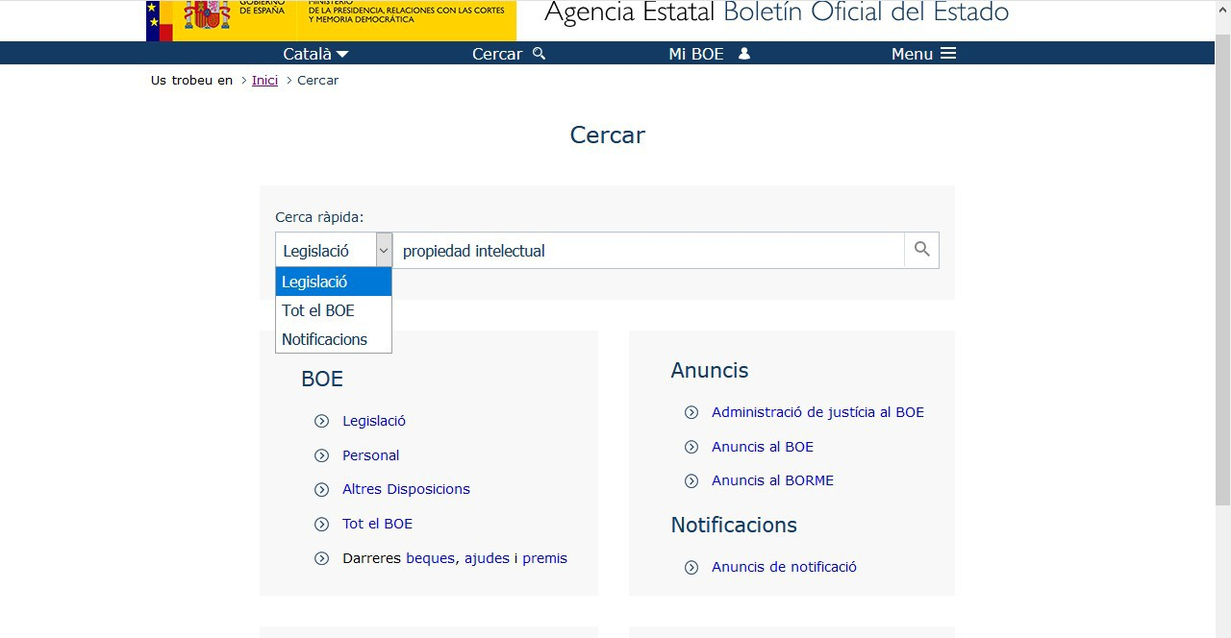
BOE: Cerca
Concepte de cerca “propiedad intelectual”
CRAI Dret
Febrer 2021

Slide 16
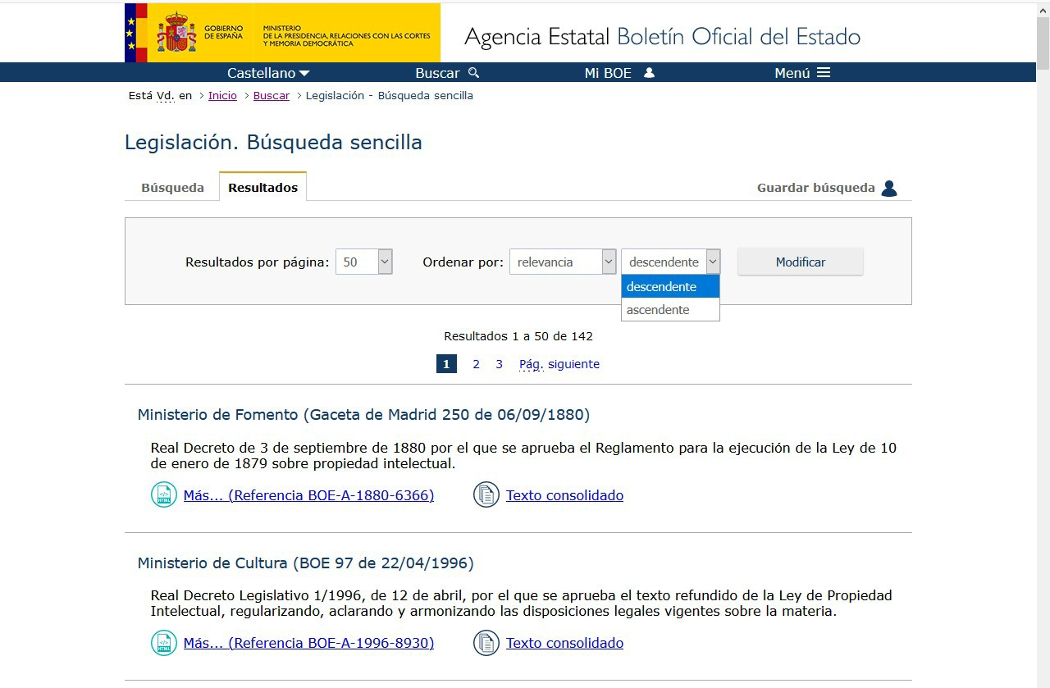
BOE: Resultats

Slide 17
CENDOJ
El Centre de Documentació Judicial és el centre tecnològic del Consell General del Poder Judicial.
Tal com estableix l'art. 619 de la L.O.P.J., el Centre de Documentació Judicial és un òrgan tècnic del CGPJ. Les funcions del qual són la selecció, ordenació, tractament, difusió i publicació d'informació jurídica legislativa, jurisprudencial i doctrinal.
El CENDOJ, publica oficialment la jurisprudència dels Tribunals espanyols i la difon a tota la ciutadania de manera universal i gratuïta mitjançant la web poderjudicial.es, oferint en l'actualitat més de 6 milions de resolucions judicials.
CRAI Dret
Febrer 2021

Slide 18
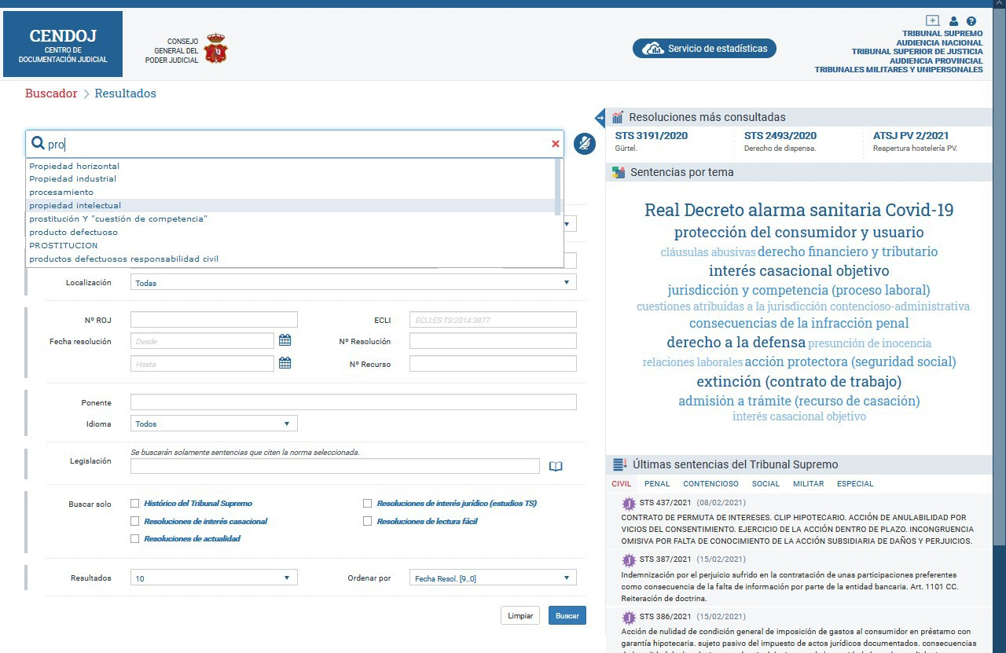
CENDOJ: Cerca
Concepte de cerca “propiedad intelectual”

Slide 19
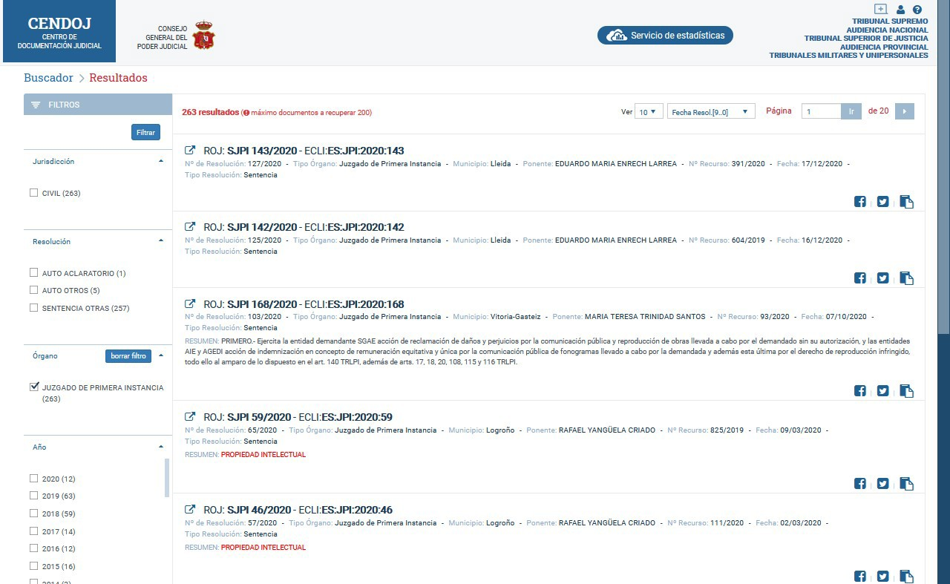
CENDOJ: Resultat
Opció de filtratge dels resultats

Slide 20
EUR-Lex
EUR-Lex és la passarel·la en línia al Dret de la UE. Proporciona l'accés més ampli possible i oficial als documents jurídics de la UE. Està disponible en les 24 llengües oficials de la UE i s'actualitza diàriament.
Es pot accedir als següents documents jurídics de la UE:
Tractats
Actes jurídics de les institucions de la UE
Documents preparatoris relacionats amb la legislació de la UE
Jurisprudència de la UE
Acords internacionals
Documents de la Asociación Europea de Libre Comercio (AELC)
Referències a les mesures de transposició nacional i, en el cas dels Estats membres que accedeixen, als textos corresponents
Referències a la jurisprudència nacional relacionada amb el Dret de la UE.
CRAI Dret
Febrer 2021

Slide 21
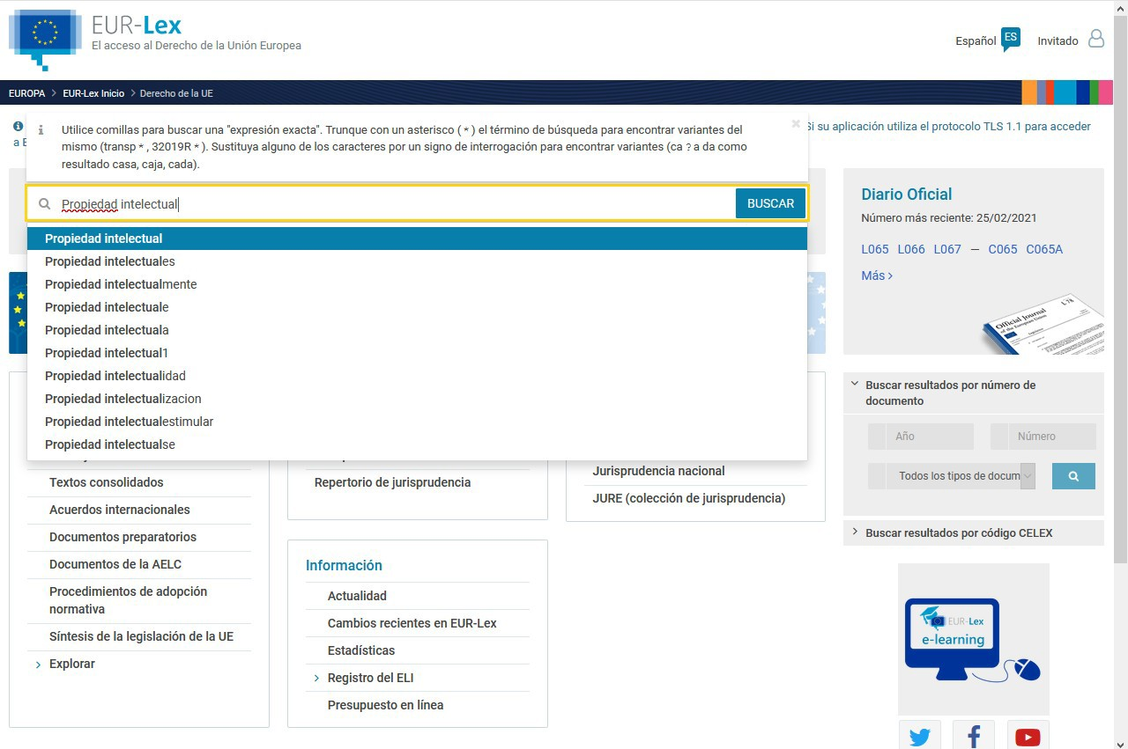
EUR-Lex: Cerca
Concepte de cerca “propiedad intelectual”

Slide 22
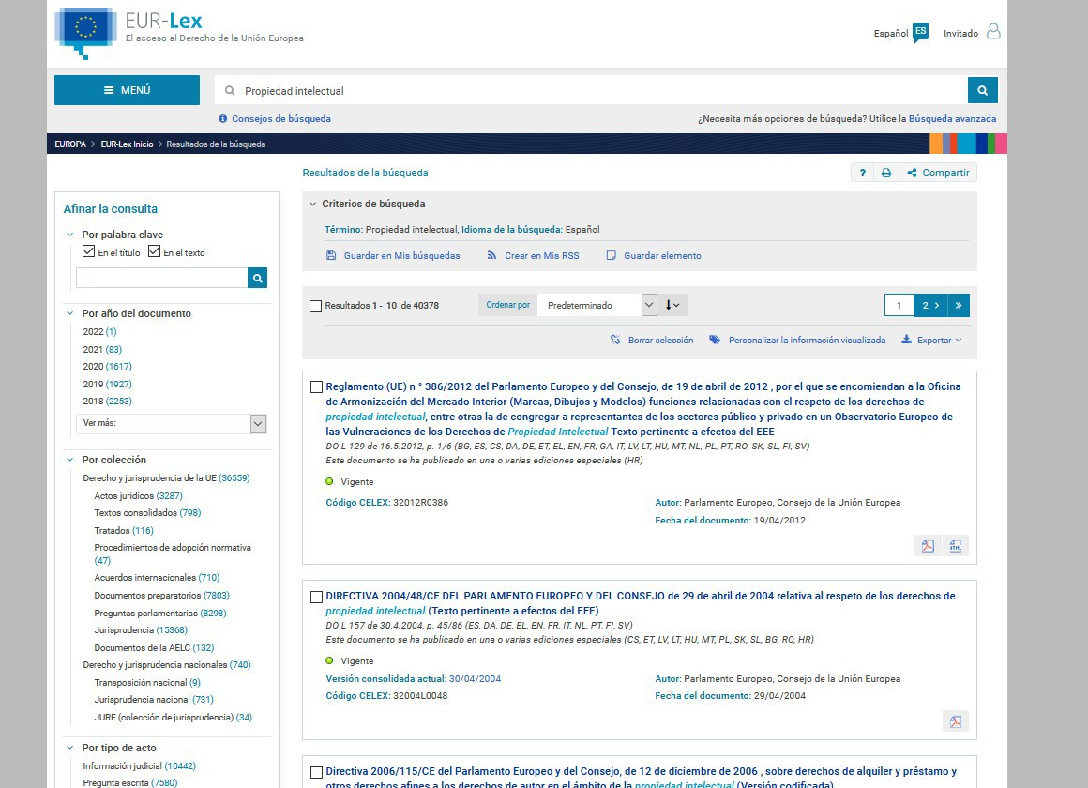
EUR-Lex: Resultats
Opció de filtratge dels resultats

Slide 23
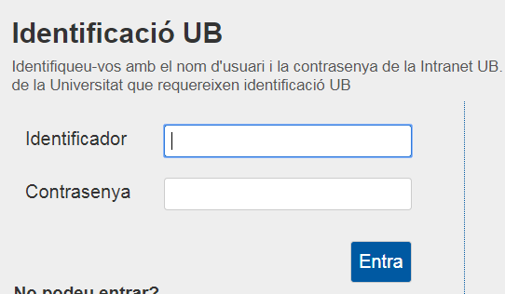
Bases de dades d’accès restringit:
Recursos que requereixen subscripció, per tant hi accedim des del Cercabib UB mitjançant la identificació UB:
Productes d’editorials Aranzadi Instituciones Tirant Online
Vlex
CRAI Dret
Febrer 2021

Slide 24
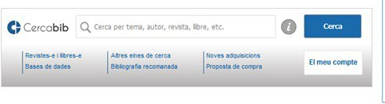
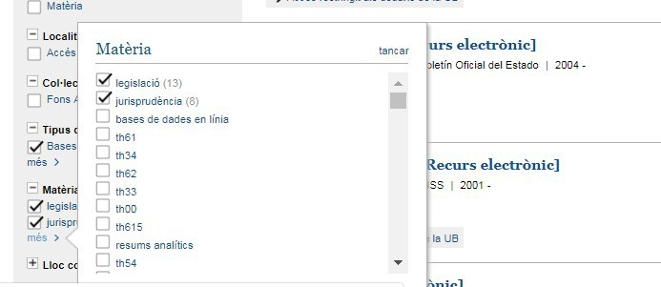
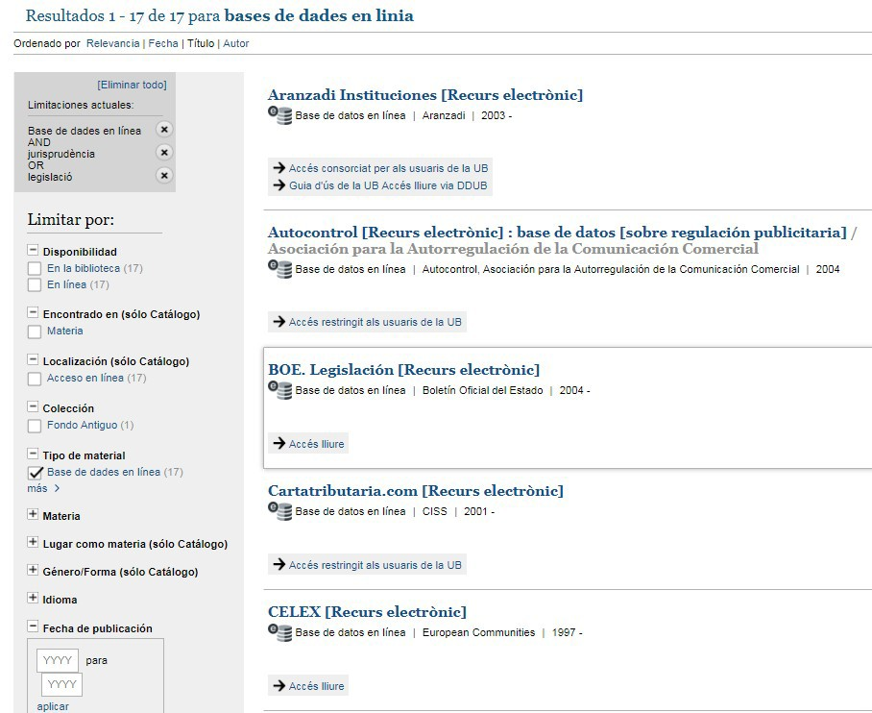
Accés des de l’entrada Bases de dades en línia
Camp Matèria
Escollim:
Legislació
Jurisprudència
Dret
- th34…

Slide 25
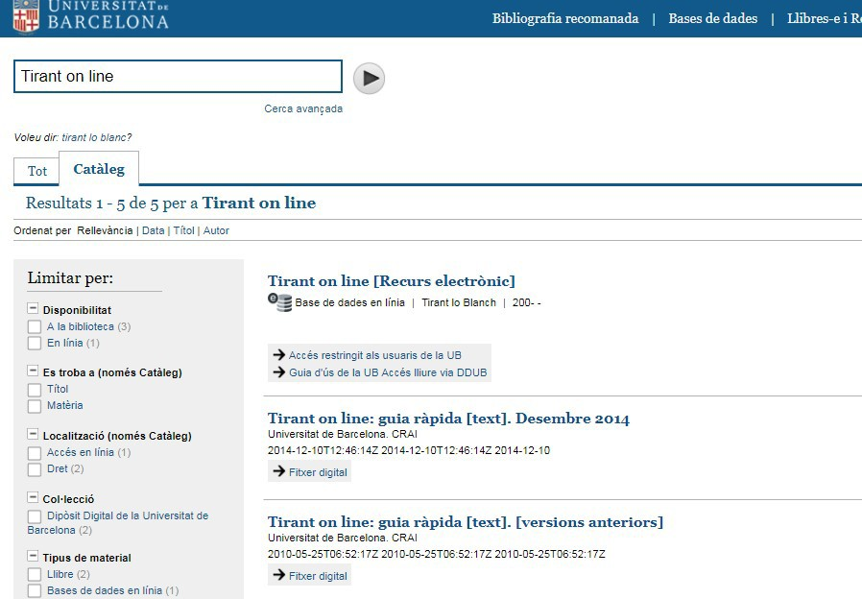
Accés directe posant el nom de la base de dades al cercador

Slide 26
A les tres bases de dades hi podem trobar:
Legislació Jurisprudència Bibliografia Formularis
El que les diferencia és el format de cerca i resultats. A més de que tenen alguns productes específics.
Per exemple, a Aranzadi trobem “la doctrina administrativa” a Tirant on line trobem els “esquemas”,
a Vlex destaca la referència a l’actualitat jurídica.
En funció de les necessitats doncs, n’utilitzatem una o altra.

Slide 27
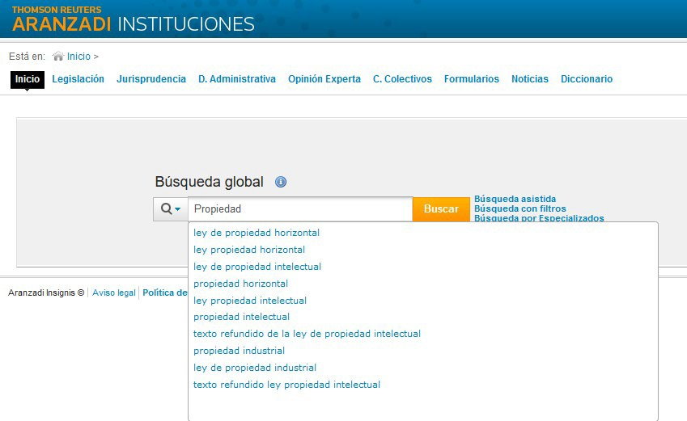
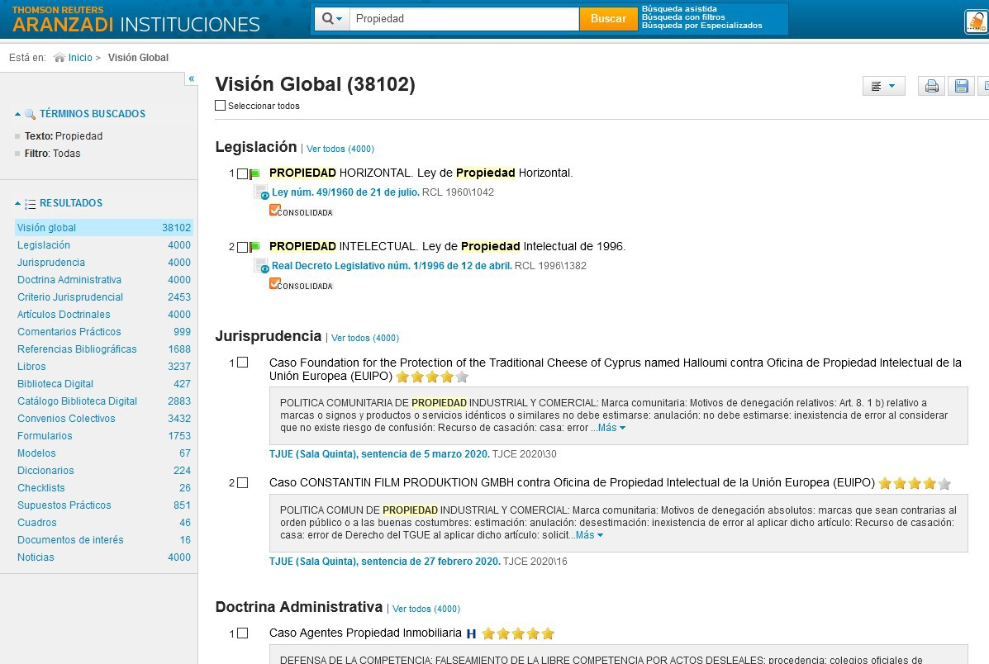
Aranzadi Instituciones
Cerca universal
Concepte de cerca “propiedad intelectual”
Resultats, filtre per contingut
CRAI Dret
Febrer 2021

Slide 28
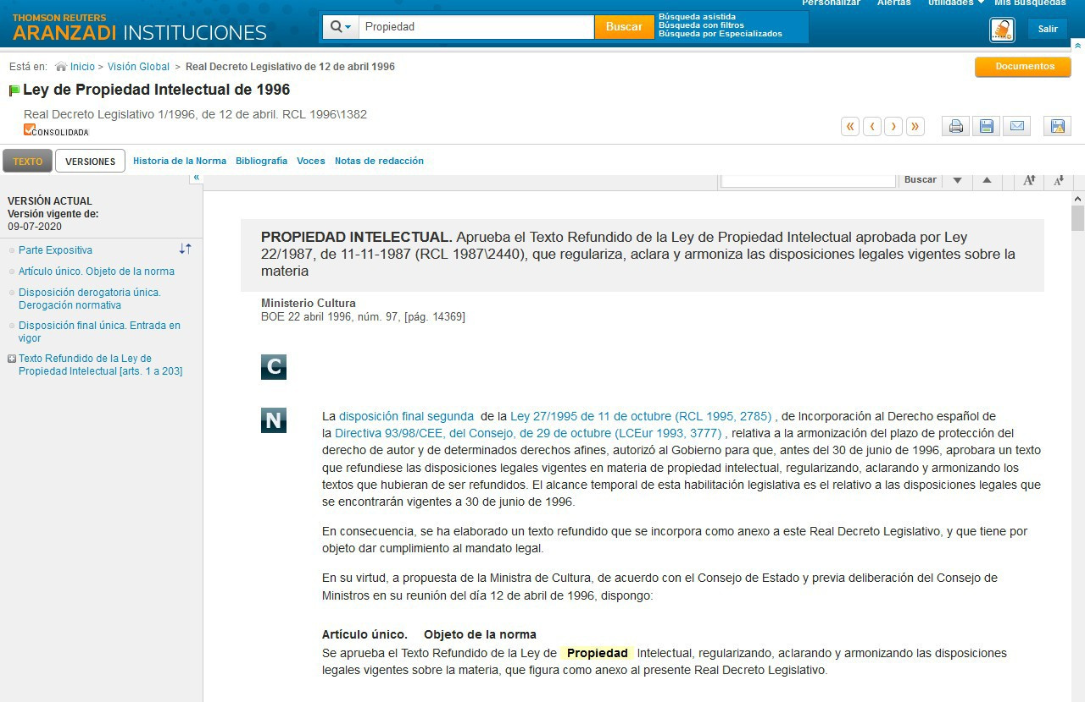
Aranzadi Instituciones: Resultat
Exemple de resultat de l’opció “legislación”
Llei amb enllaços a les disposicions referenciades

Slide 29
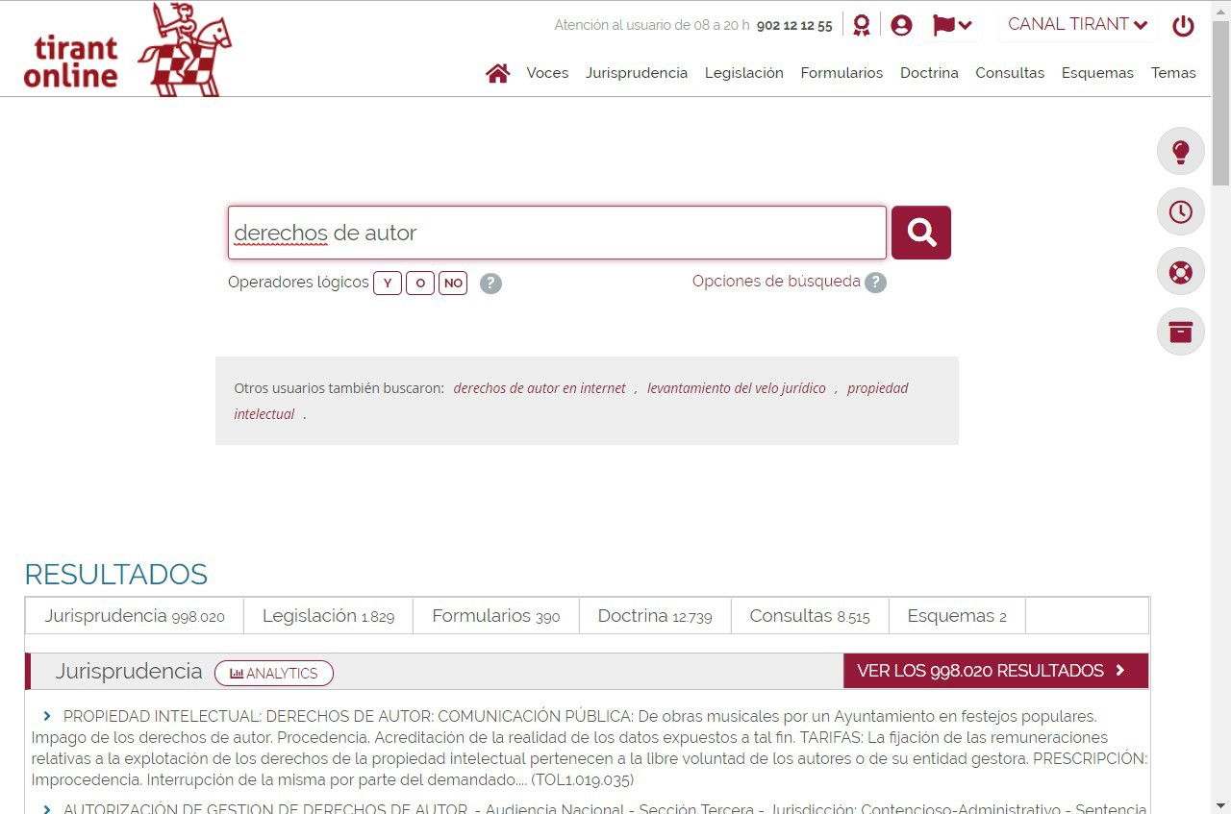
Tirant on line
Cerca universal
Concepte de cerca “derechos de autor”

Slide 30
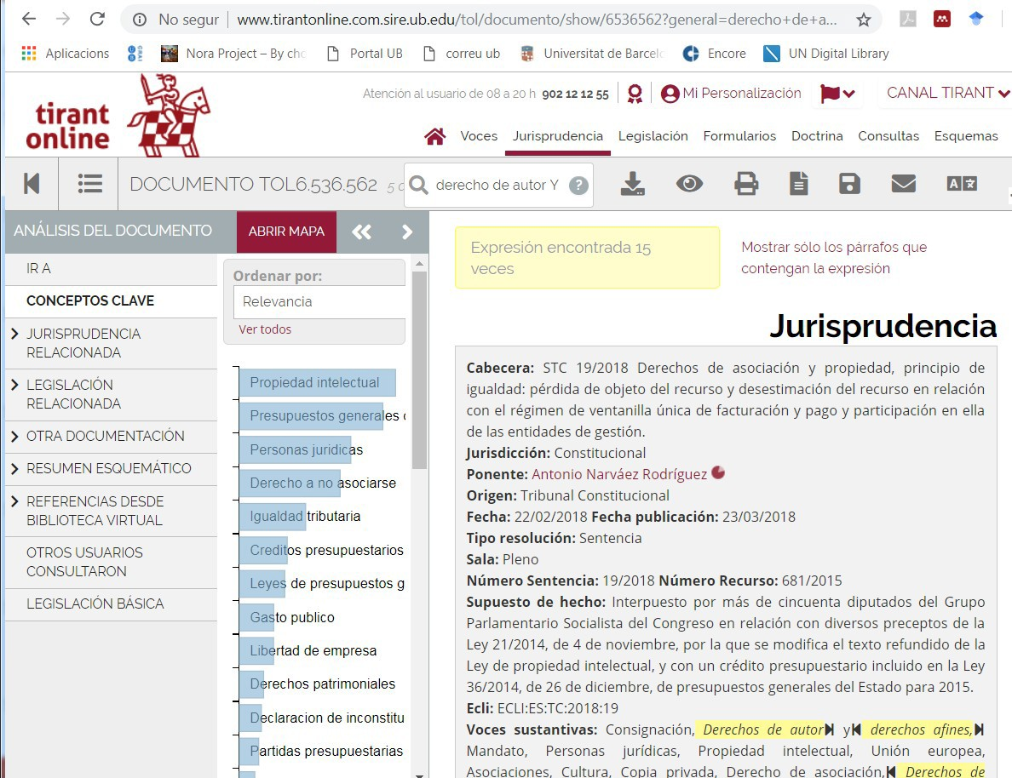
Tirant on line: Resultat
Exemple de resultat de l’opció “Jurisprudencia”
Columna de la dreta:
Resultats de tots els àmbits jurídics relacionats amb la sentencia escollida

Slide 31
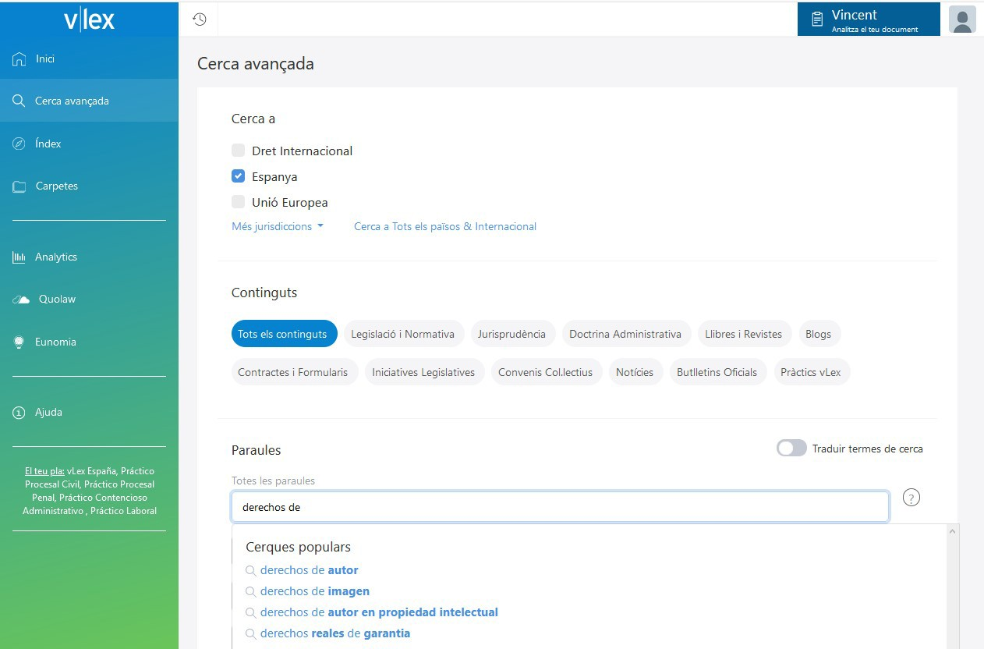
Vlex
Cerca universal
Concepte de cerca “derechos de autor”

Slide 32
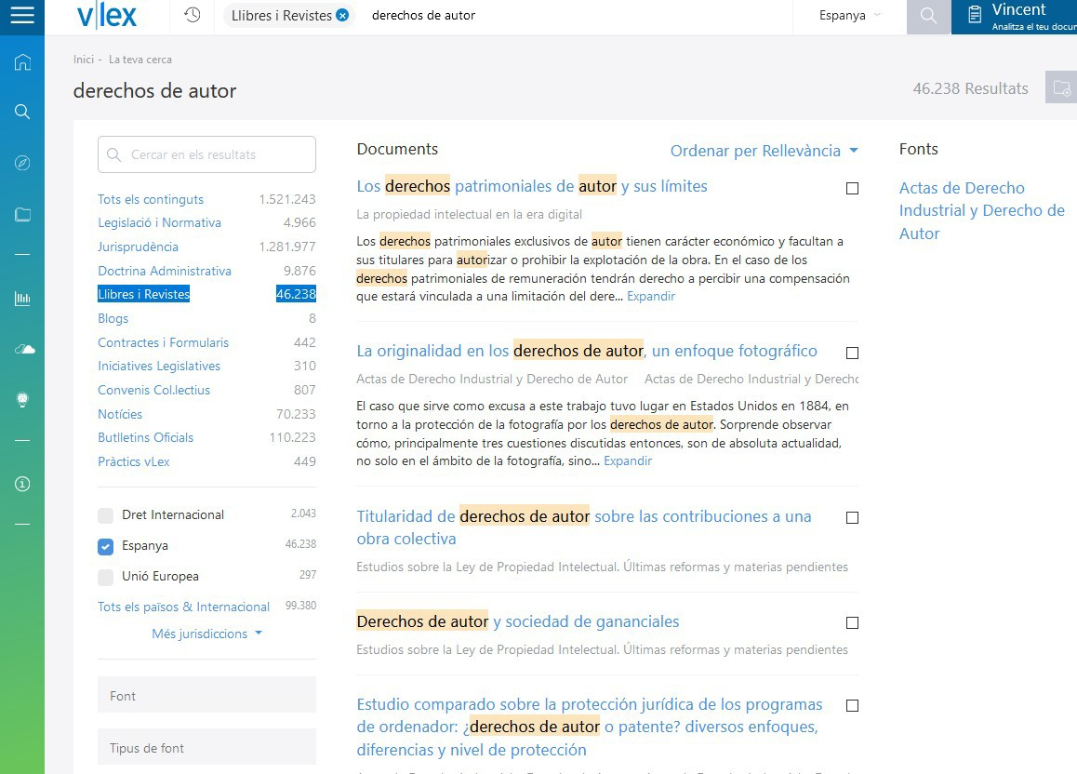
Vlex: Resultat
Filtres per tipus de contingut

Slide 33
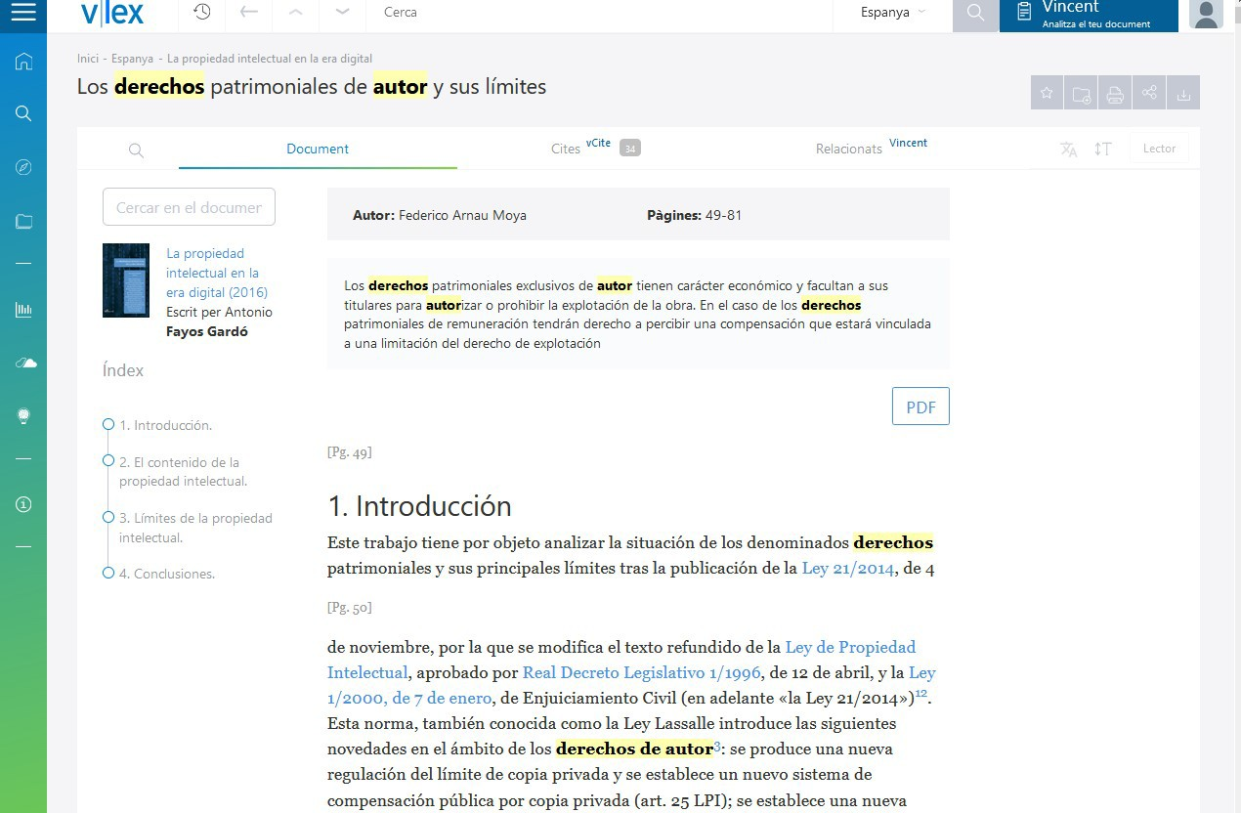

Exemple de resultat de l’opció “llibres i revistes”
Article descarregable en
- PDF

Slide 34
Col·lectiu UB
Des del CRAI Dret oferim sessions de formació sobre bases de dades jurídiques
Apunta-t'hi!
https://crai.ub.edu/ca/que-ofereix-el- crai/formacio-usuaris/cursos- programats
CRAI Dret
Febrer 2021

Slide 35

Moltes gràcies!
© CRAI Universitat de Barcelona, curs 2020-21

